Slide 1

Un repaso a las competiciones de robots siguelíneas
Rubén Espino San José

Slide 2
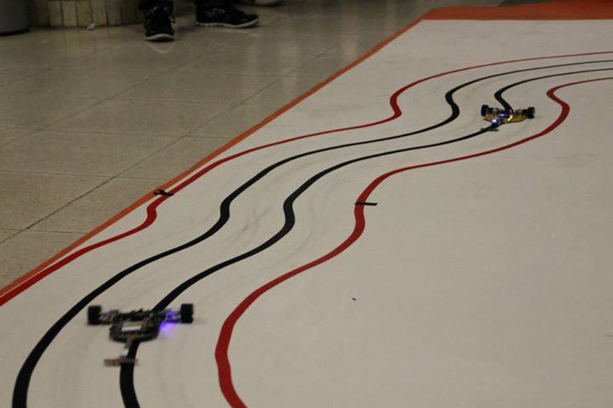
índice
Modalidades de competiciones de robots siguelíneas
Internacionales
Españolas
Rastreadores
Velocistas
Carreras
La historia de la prueba de velocistas
Etapas
Robots destacados
Cambios en la competición
Tecnología empleada en los robots
Problemas surgidos
Confluencia de los robots
Líneas futuras

Slide 3
Competiciones internacionales
Robotracer
Siguelíneas con marcas de inicio y fin de curvas y de vuelta
Line follower enhanced (RobotChallenge)
Con líneas discontinuas, balancines, etc.
Competiciones loopings y por el techo
...

Slide 4
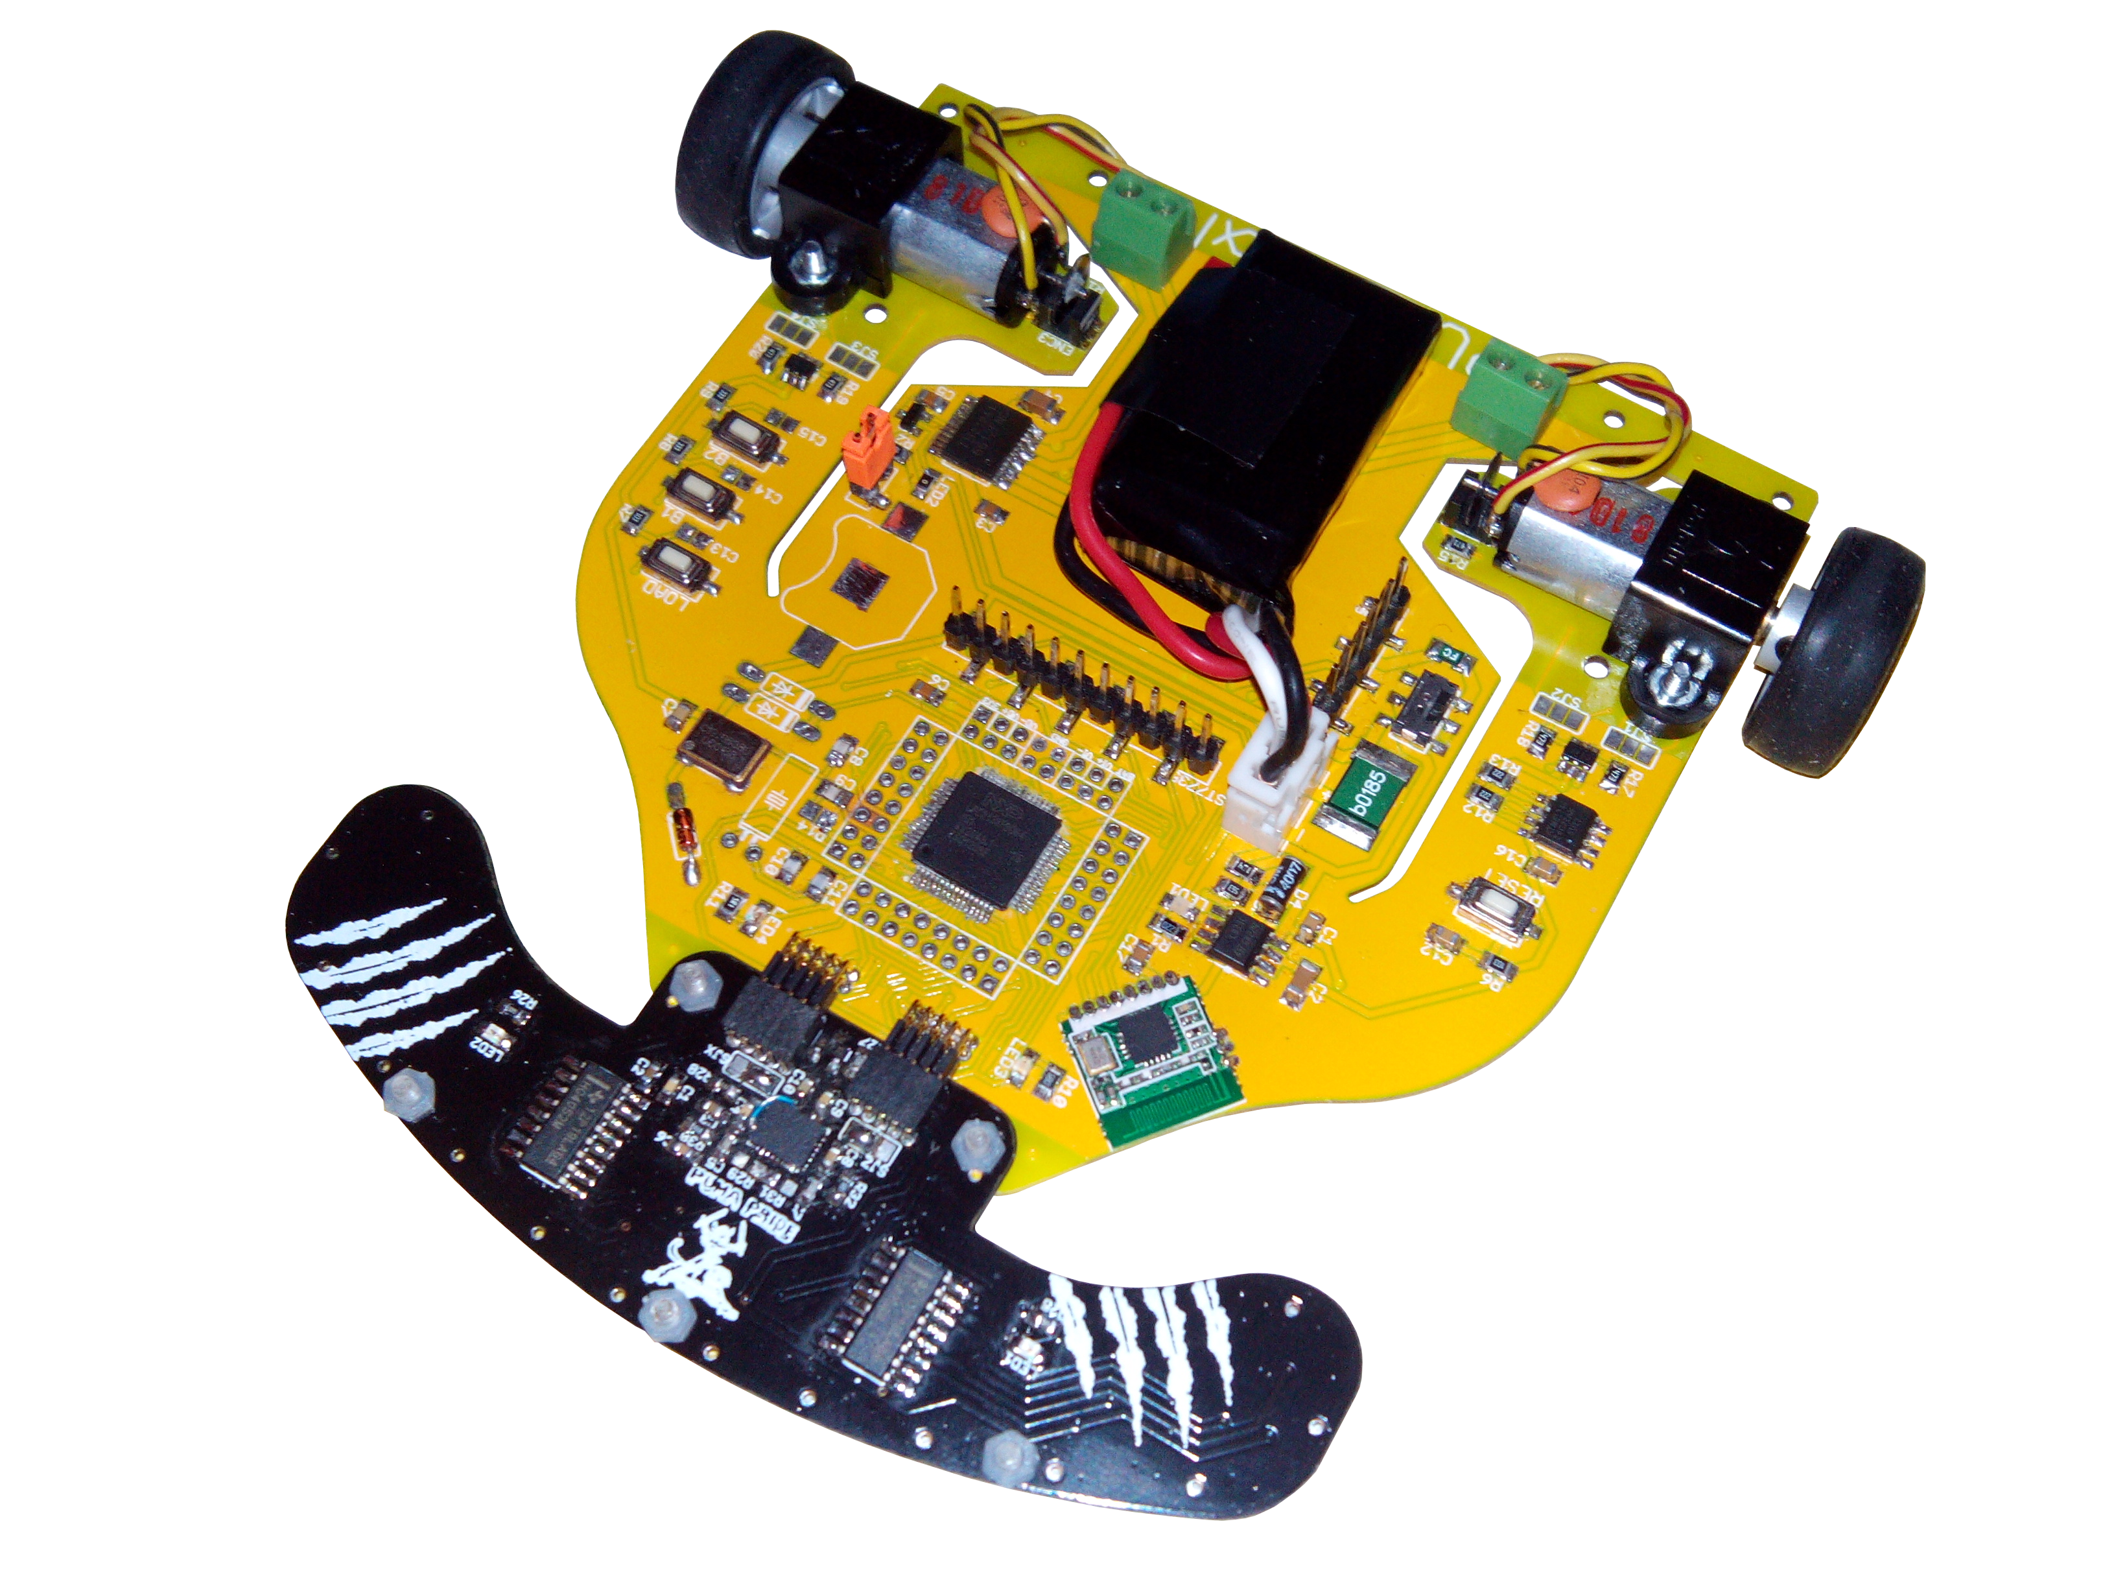
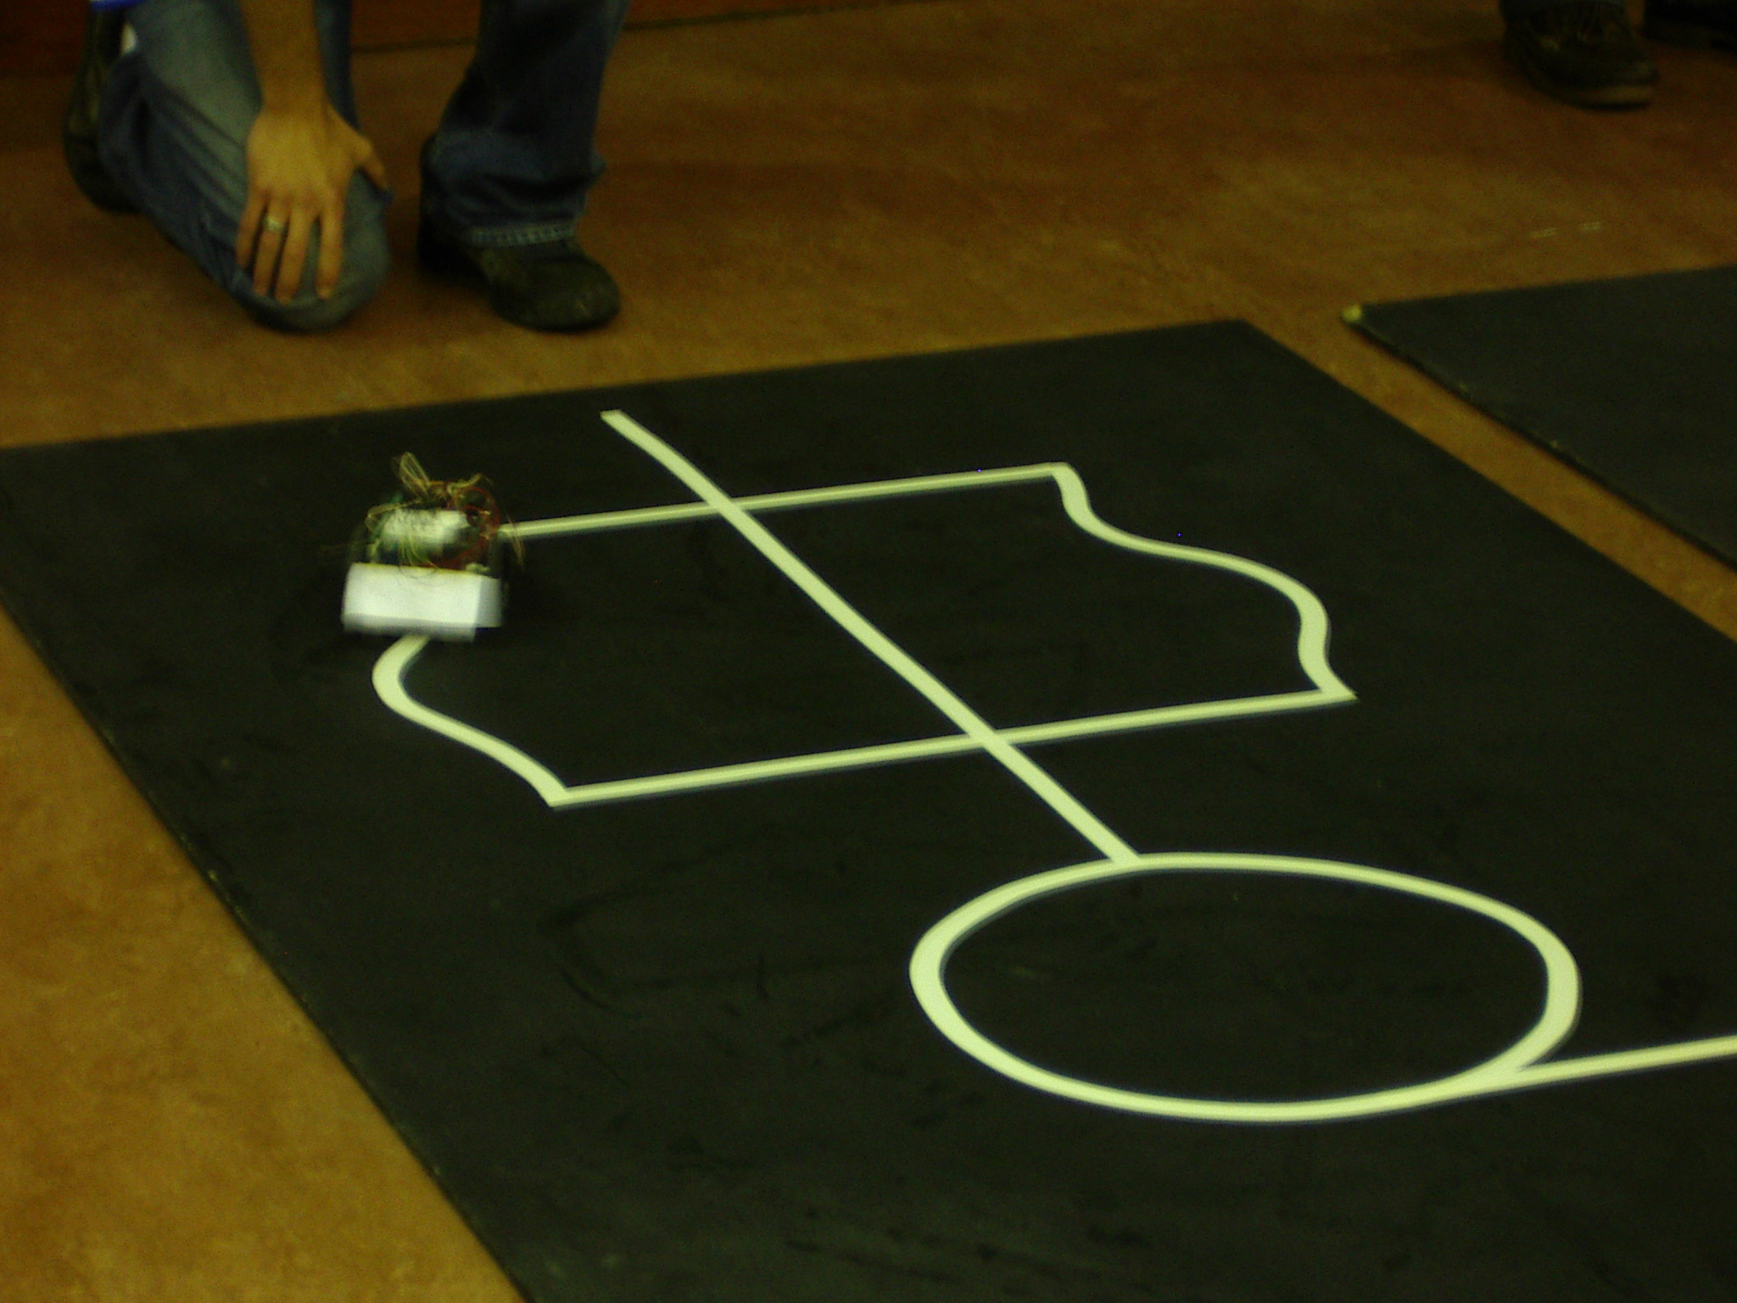
Competiciones españolas
Rastreadores
Modalidad típica con marcas de giro en bifurcaciones
Modalidad de “laberinto de líneas”
Velocistas
Clasificación contrarreloj
Cruces eliminatorios en modo persecución
Carreras
Varios robots en pista con adelantamientos
Carreras a 10 vueltas

Slide 5
Velocistas y su historia
Es la prueba con más evolución en España, tanto en pistas como en normativas y tecnología aplicada en los robots
Etapa 1: los inicios, no hay bases y hay que tirar de ingenio
Etapa 2: empieza a haber una convergencia en la forma y la tecnología
Etapa 3: primeras memorizaciones de pista
Etapa 4: premia la ligereza y la adherencia
Etapa 5: nace la competición de carreras
Etapa 6: surgen las turbinas y se cambian las líneas por degradados en carreras

Slide 6
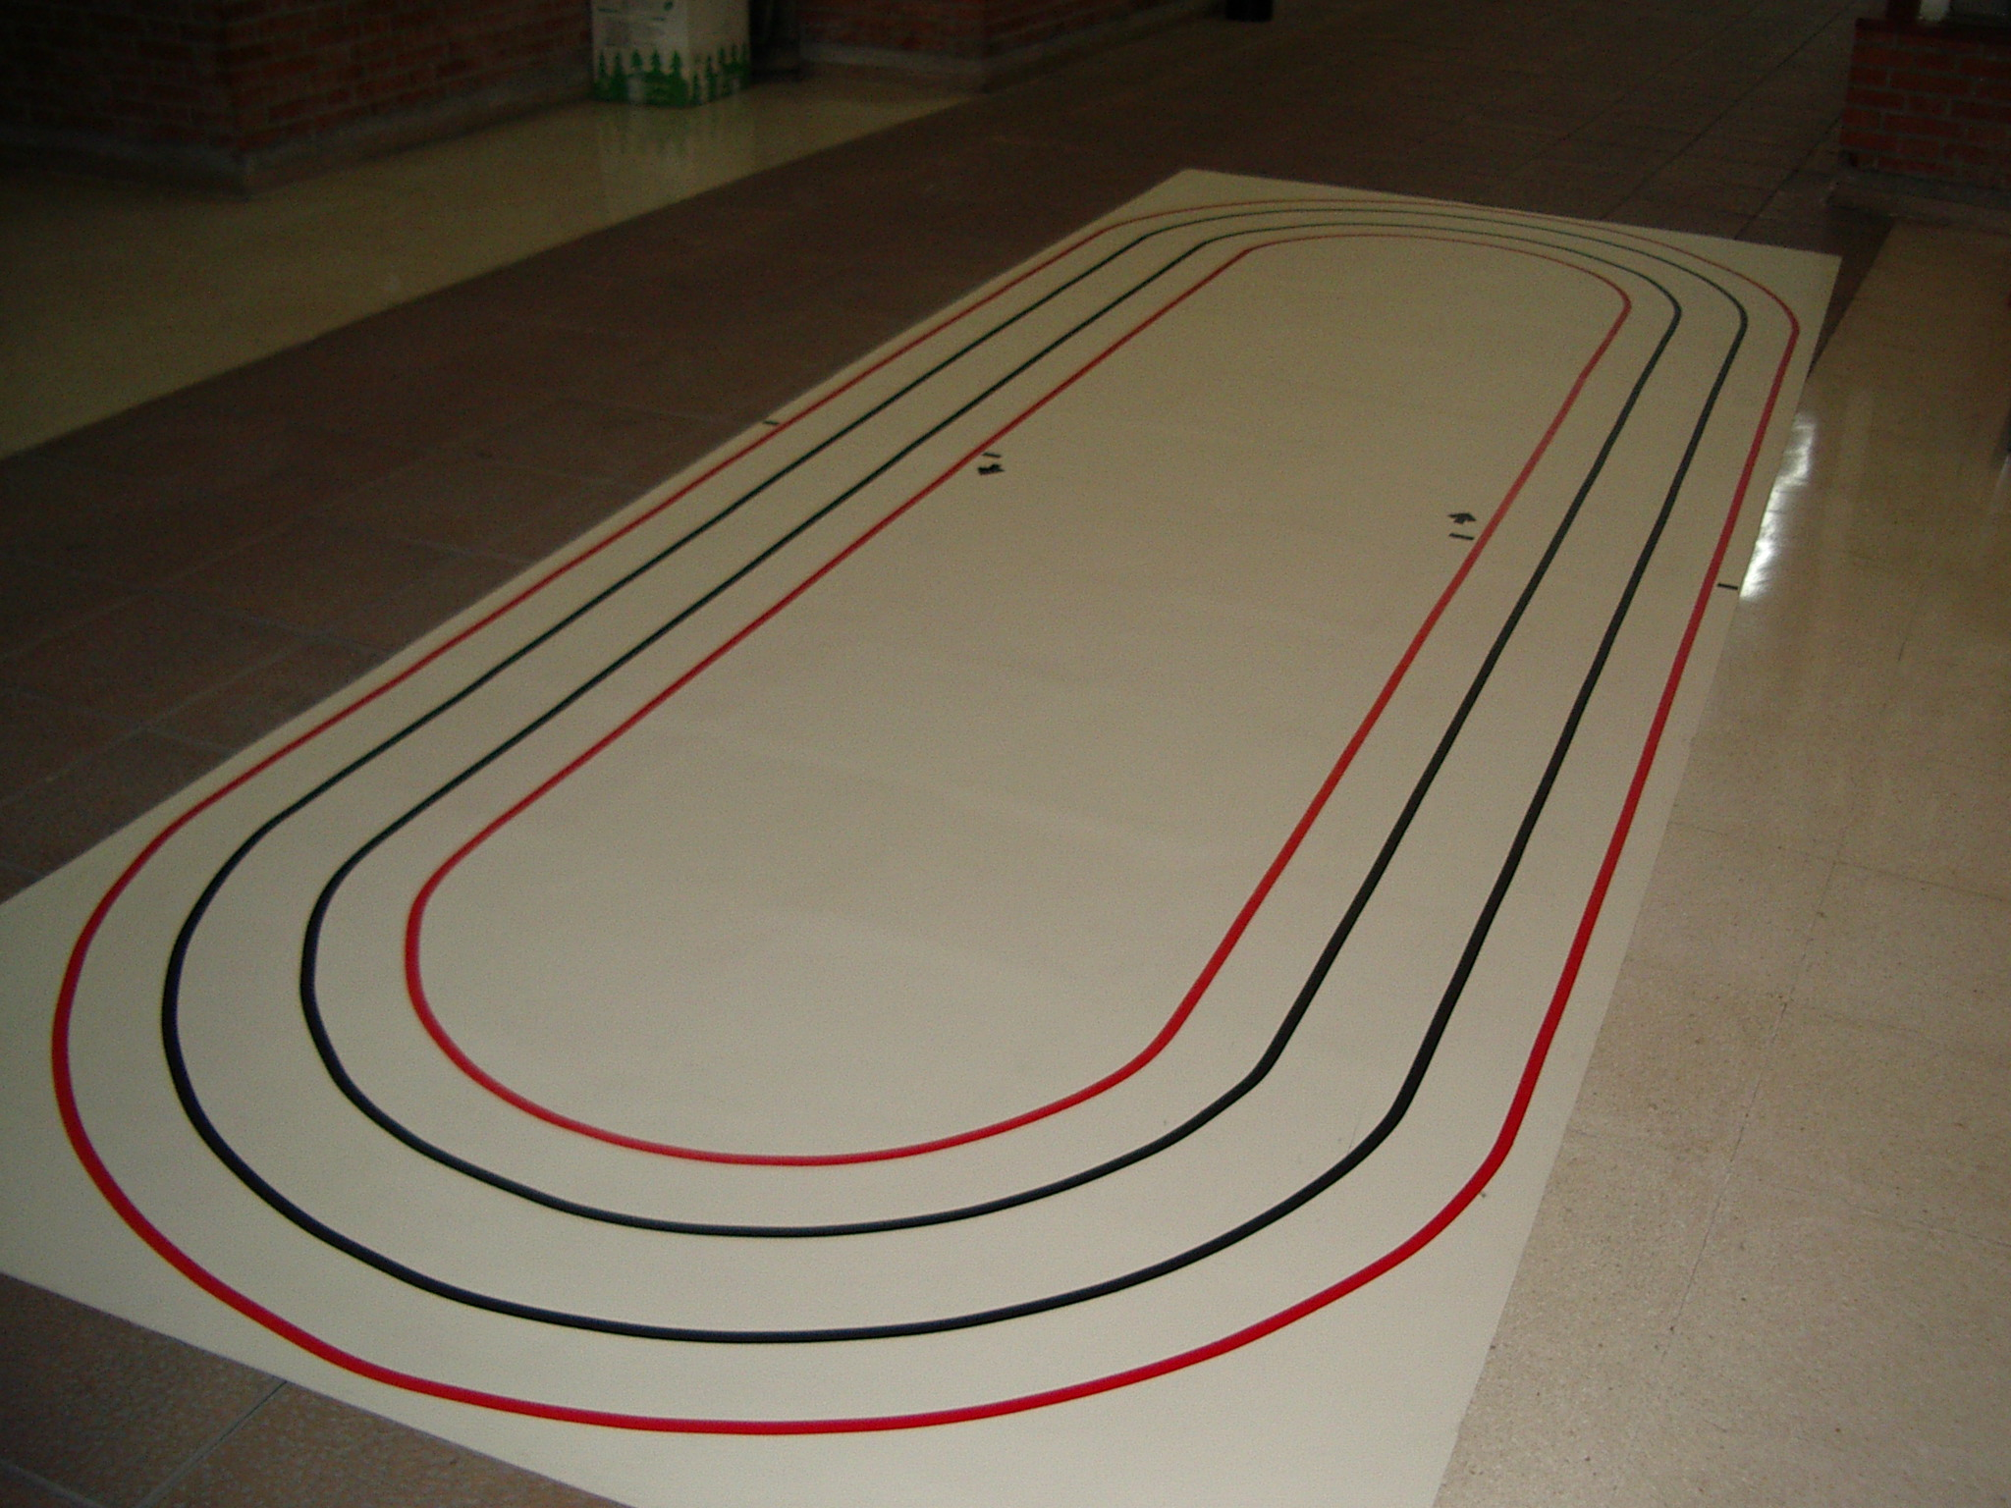
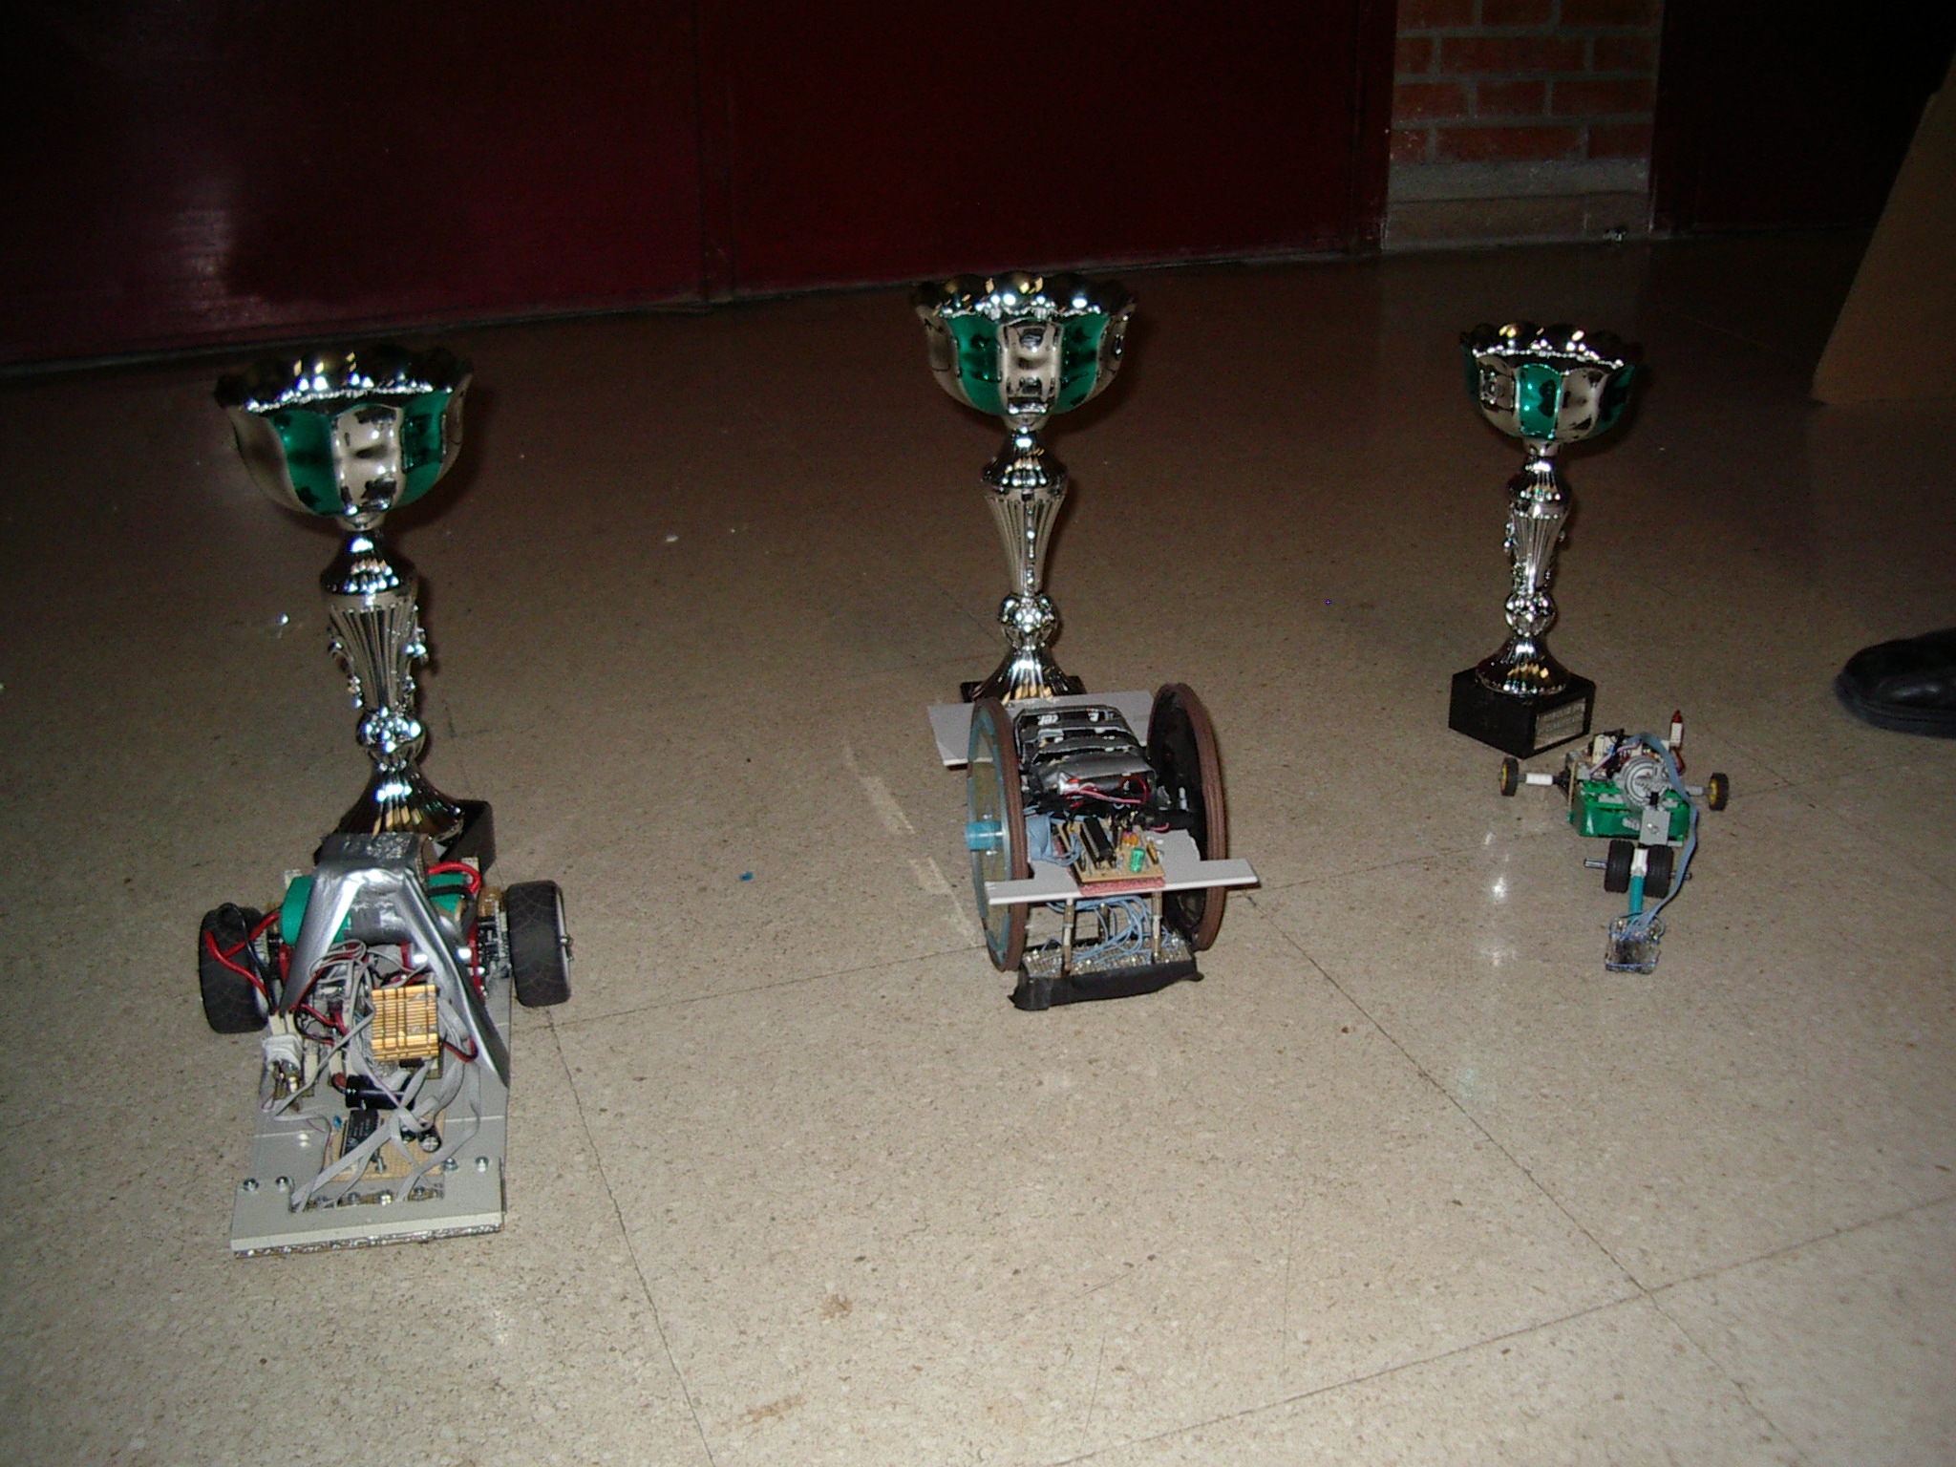
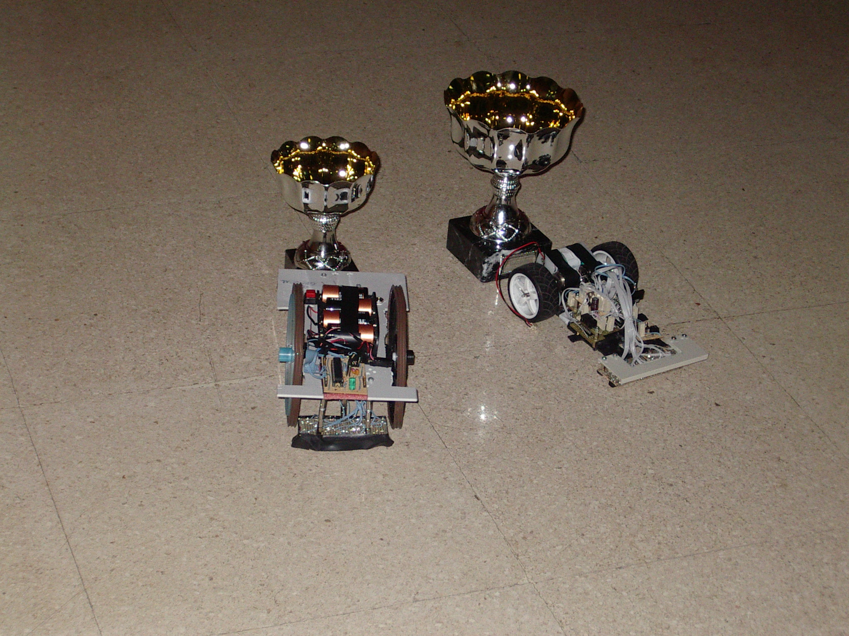
Rápido y furioso 1. Los problemas que plantea velocistas
Etapa 1 (2000-2008): “todo” vale
No hay base tecnológica previa
Robots originales con muchos cables
Seguir una línea, reto ¿impensable?
Pistas simples
Orígenes en Alcabot (año 2000)
Galería de imágenes proporcionada por José Andrés Vicente Lober

Slide 7
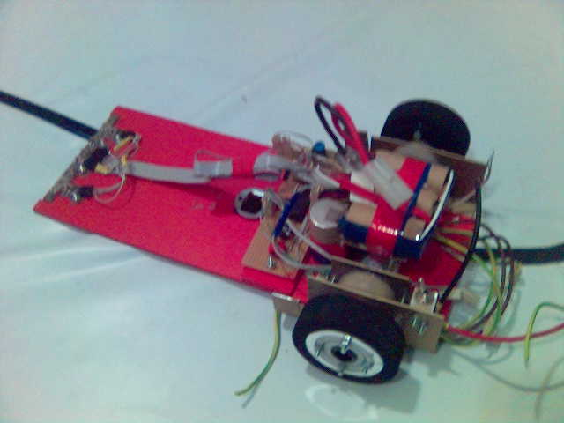
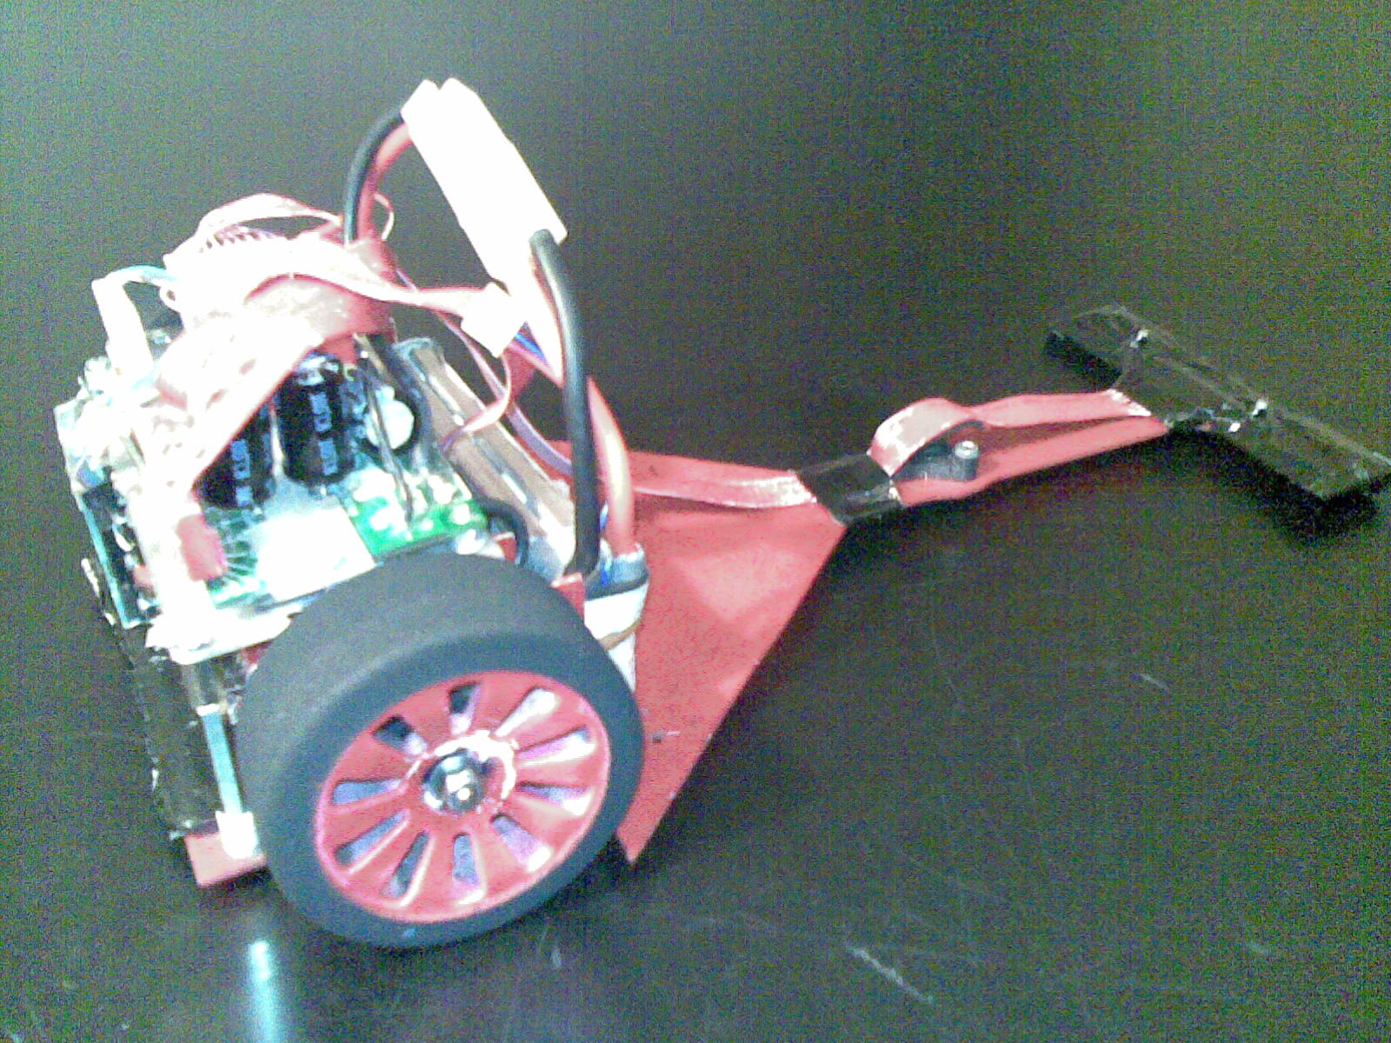
cuando subes la velocidad… Problemas derivados de la conducción temeraria
Etapa 2 (2008-2011): convergencia de los robots
Robots bajos con tracción diferencial
La prueba apenas cambia
Problemas de adherencia
Ya no valen los CD’s o cualquier cosa redonda como rueda
Destaca CRX de Robótica Zamorana y surge DPEbots

Slide 8
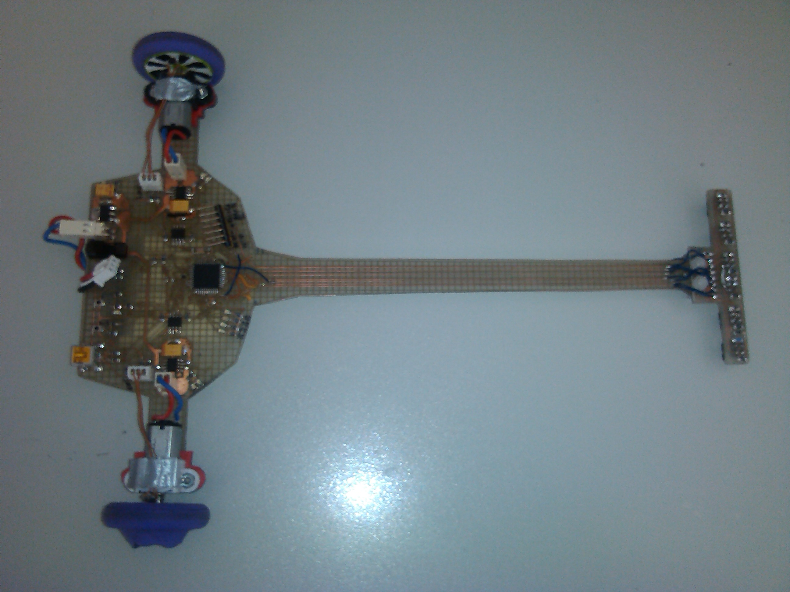
La inteligencia es poder. toca memorizar el circuito
Etapa 3 (2011-2013): robots inteligentes que aceleran en rectas
Robots muy rápidos
Memorizan o programan el circuito en el código
Circuitos algo más intrincados
Ruedas de goma y motores DC
Más potencia de cálculo necesaria
Aparece Silvestre, un robot con FPGA
Silvestre, Veloli, Álvaro y Jools destacan sobre el resto

Slide 9
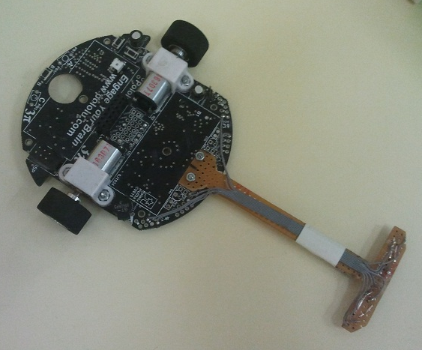
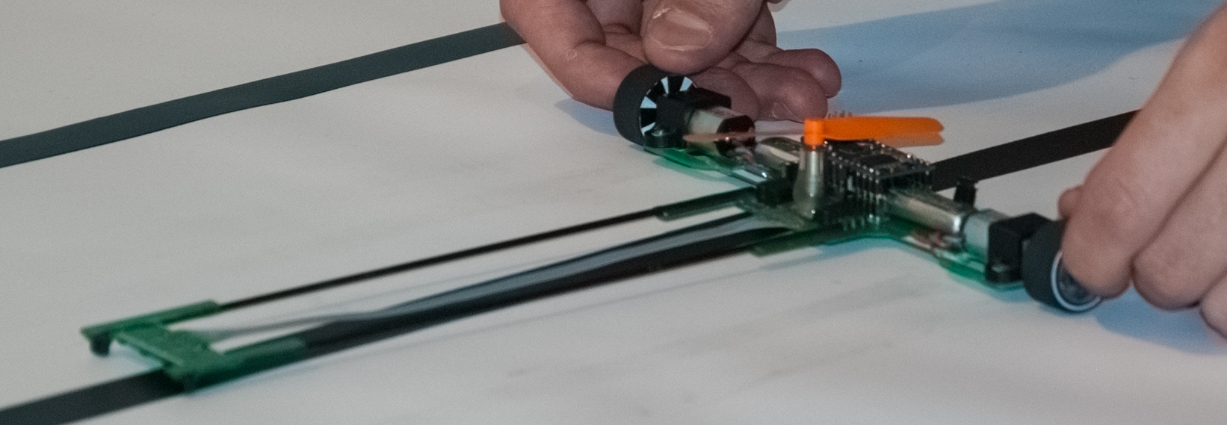
Aligerando, que es gerundio
Etapa 4 (2013-2014): robots ligeros, rápidos, con tracción diferencial
Obsesión por el peso
Micromotores DC, ruedas de espuma y adherentes
Empieza a aparecer la fibra de carbono
Se eliminan los bordes rojos exteriores de la pista
Primeras líneas impresas
Sensores analógicos
Problemas con los baches
Destacan: Gadgetocóptero, Jools, saga Smith, Pumatrón y Velowii
Otros robots de la época: Azotador Lineal, E-nano

Slide 10
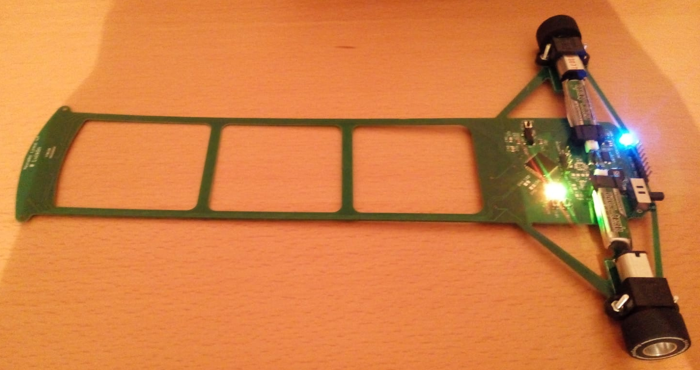
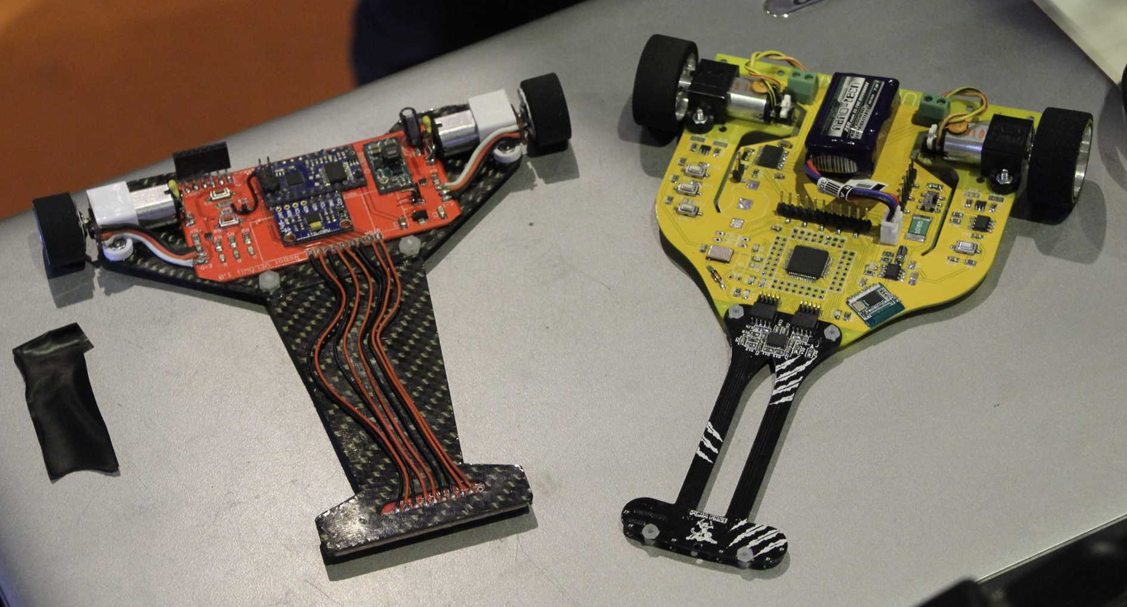
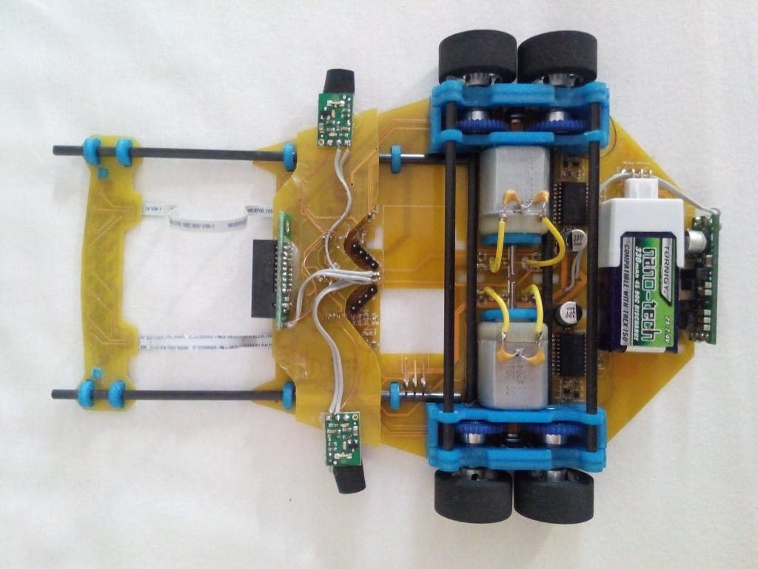
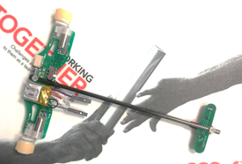
+ fotos de la 4ª etapa

Slide 11
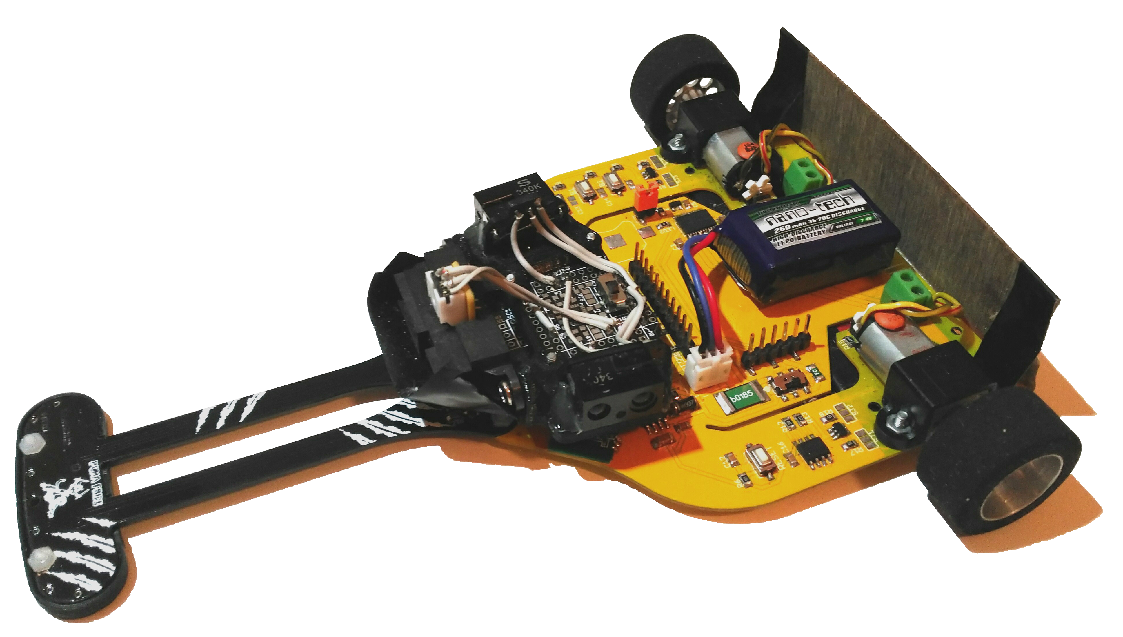
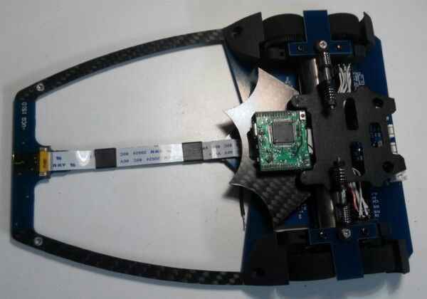
accidentes por doquier. Carreras a muerte
Etapa 5 (2014-2017): carreras de varios robots
Literalmente: el caos
Cambio de carril necesario
Sensores para detectar a los oponentes
Se mantienen las pistas de 2 líneas
Problemas por ángulos muertos
Salidas de pista, choques
Lastres para minimizar riesgos
¿Cuándo puedo adelantar?
…
Destacan: Velowii, Pumatrón, Jools, Smith Black, Sofía
Otros robots destacados: Maxim

Slide 12
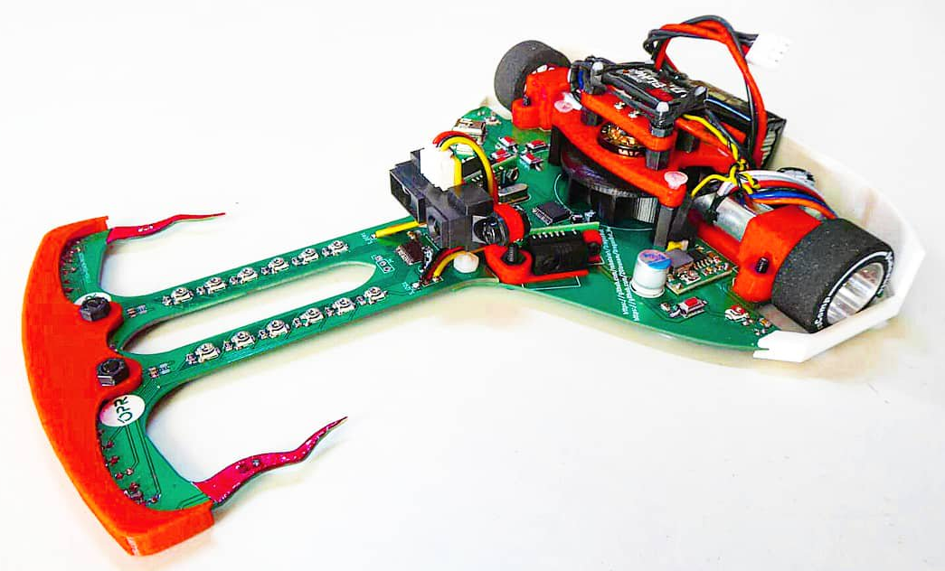
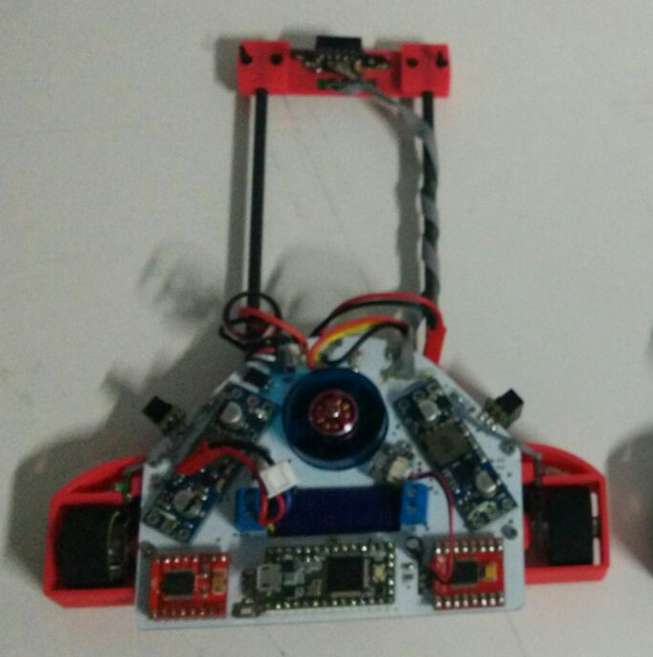
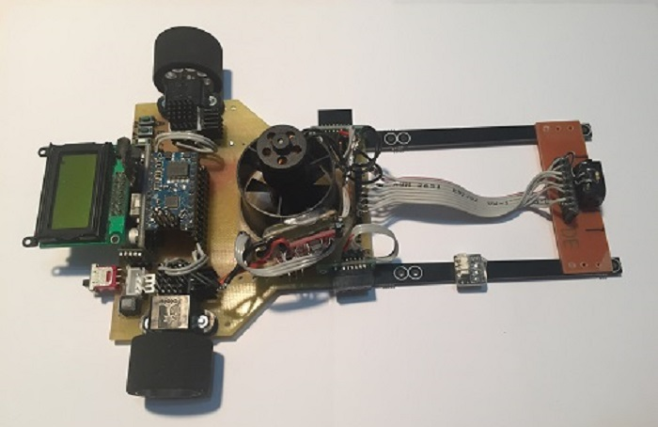
Rápido y furioso 6. La fiebre de las turbinas y los problemas con el degradado
Etapa 6 (2017-2018): turbinas y degradados
Obsesión por la adherencia
Nuevo avance evolutivo de la prueba
Degradado simétrico
Necesidad de sensores analógicos de línea
Problemas en la precisión de la lectura
Las ondulaciones de la pista crean confusión
Destacan: Pumatrón, Dr. Gang, Smith Fusión, Dragon, Jools

Slide 13
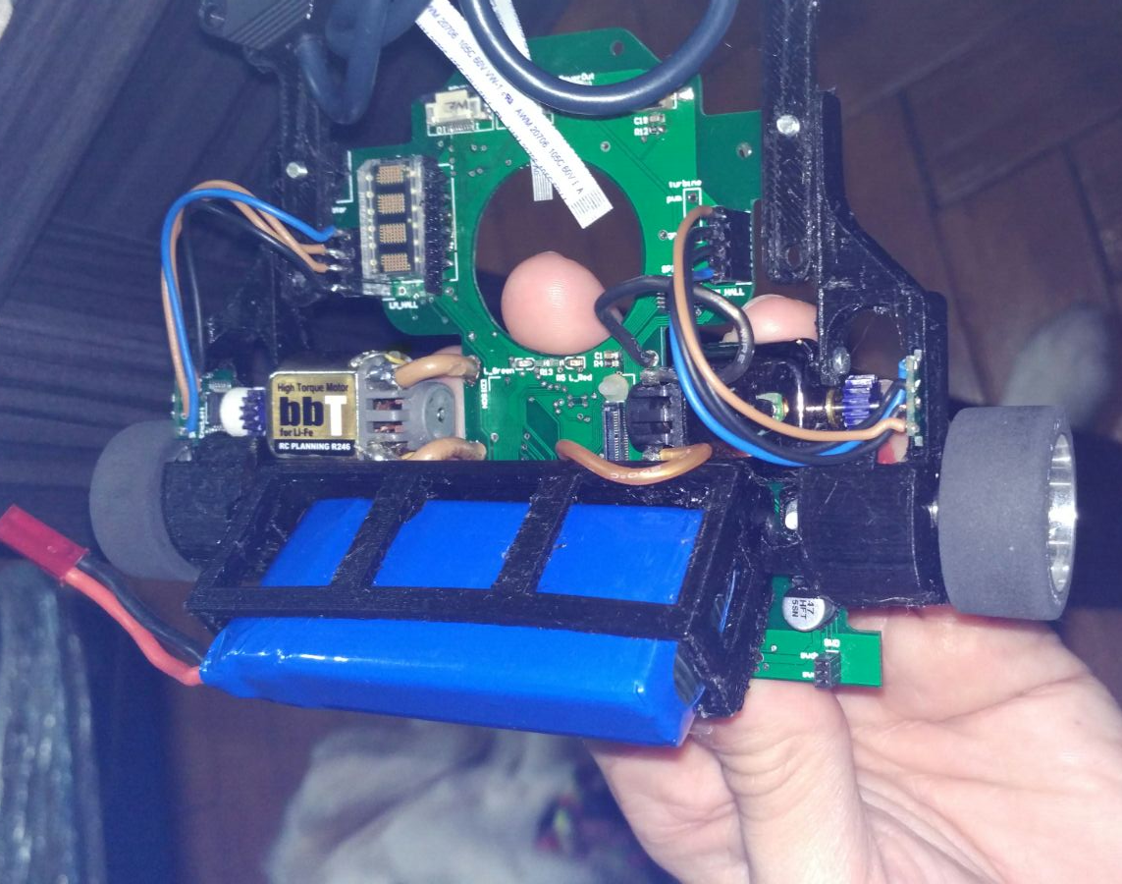
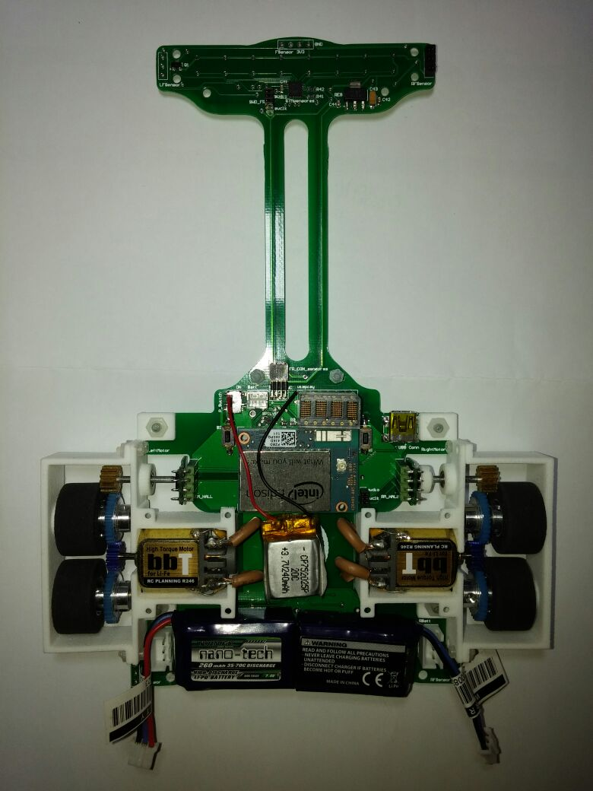
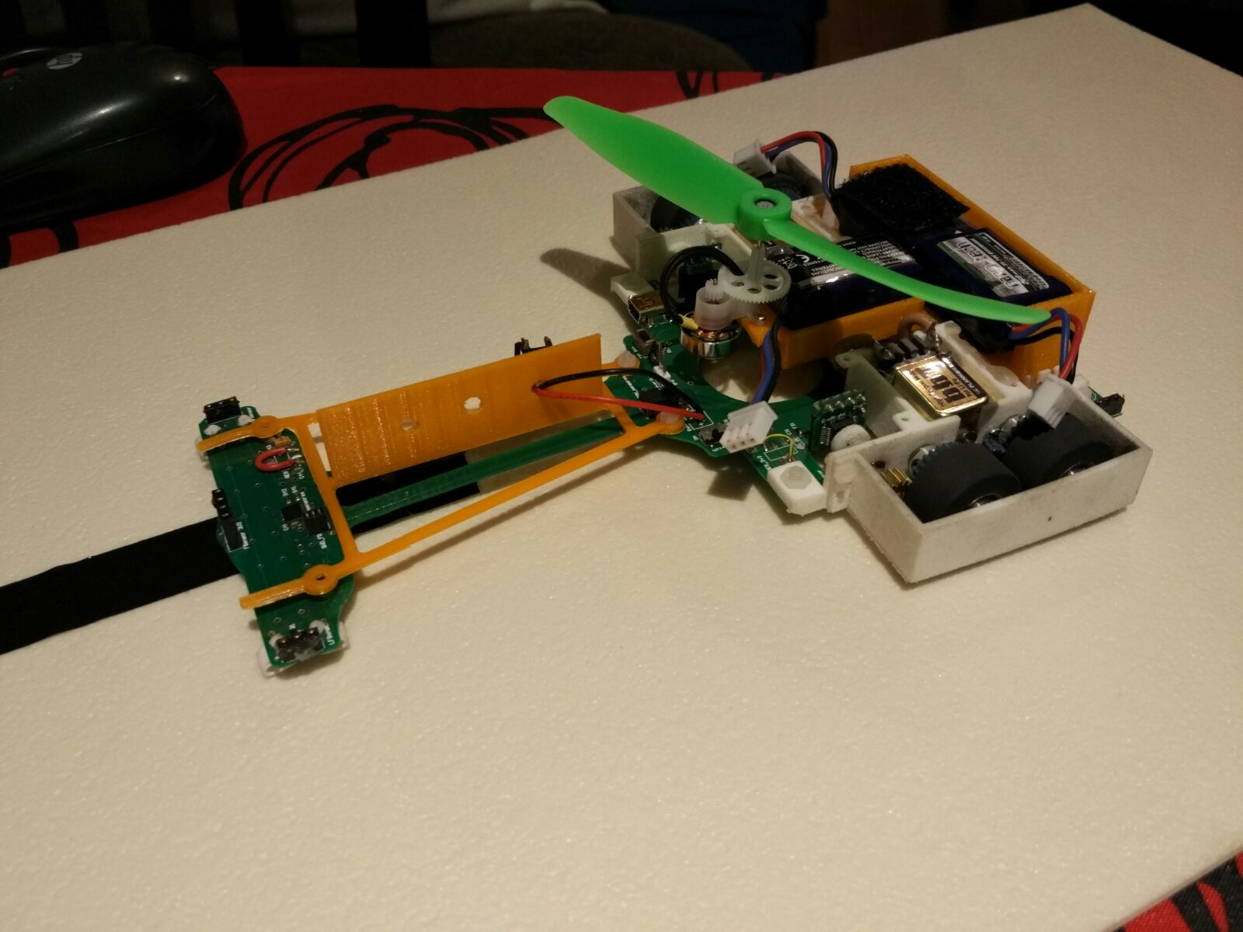
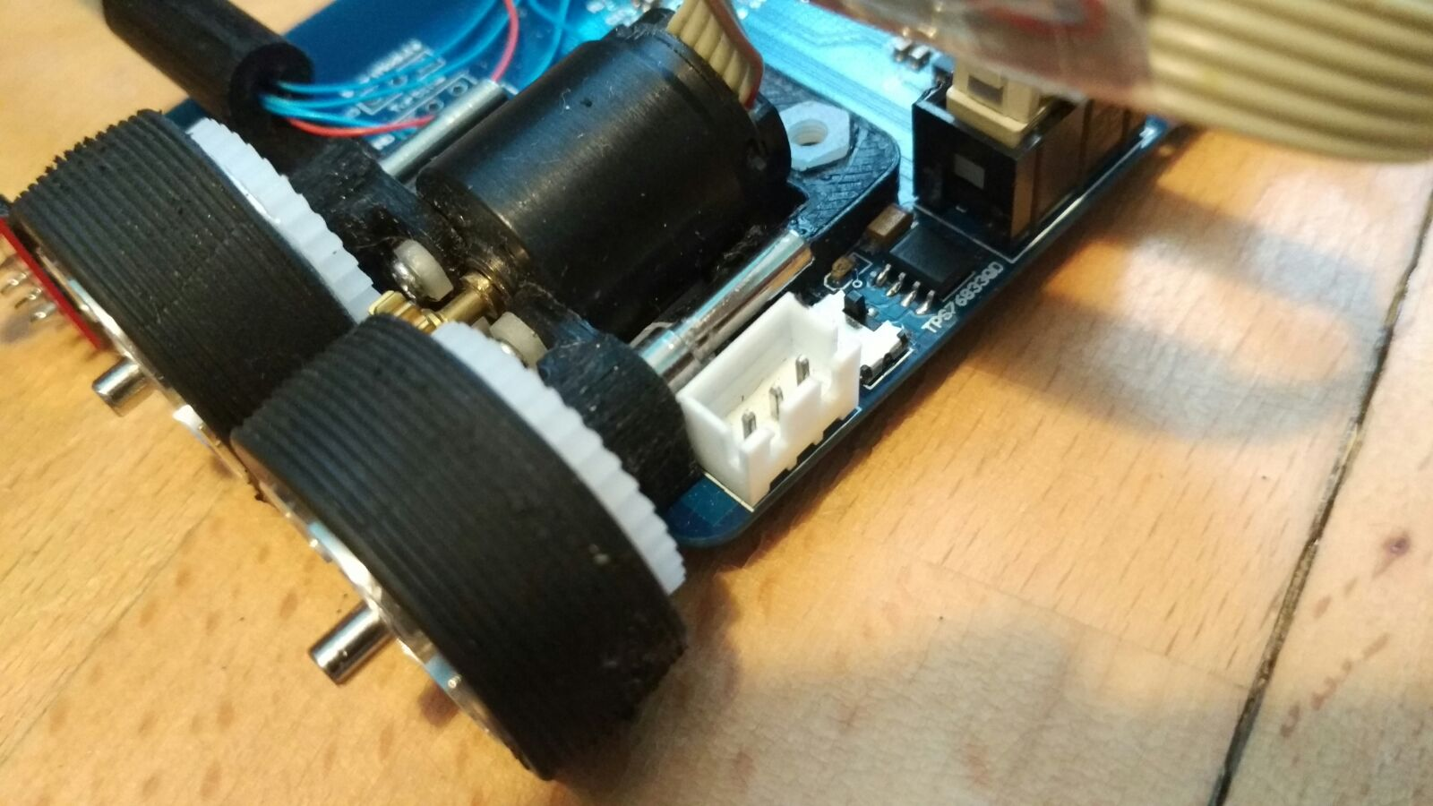
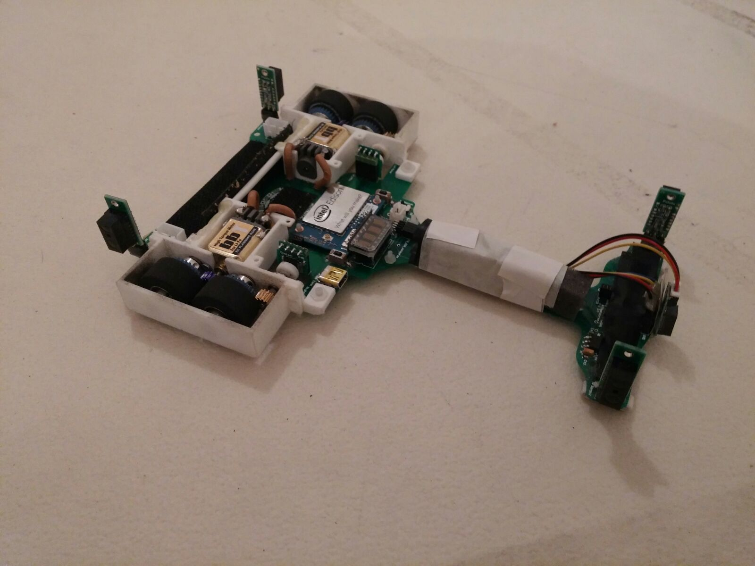
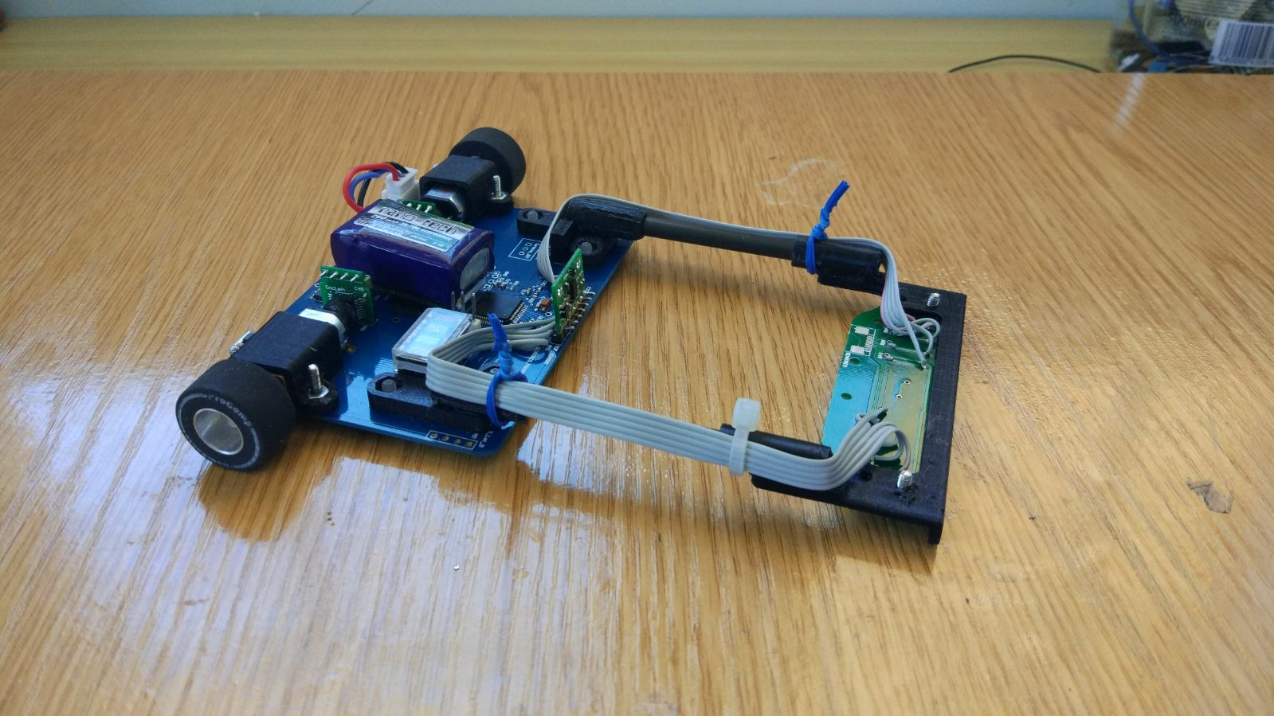
Mención especial al robot con más desarrollo: jools

Slide 14
Víctimas darwinianas de la selección natural
Víctimas:
Robots grandes y pesados
Ruedas grandes
Tracción ackerman
Ruedas locas
Sensores de línea digitales
Tristemente, casi todo microcontrolador que no sea Arduino
Vencedores:
PCBs y chasis autosoportados
Robots alargados
Ruedas pequeñas de espuma
Tracción diferencial
Sensores de línea analógicos
Baterías lipo
Arduino

Slide 15

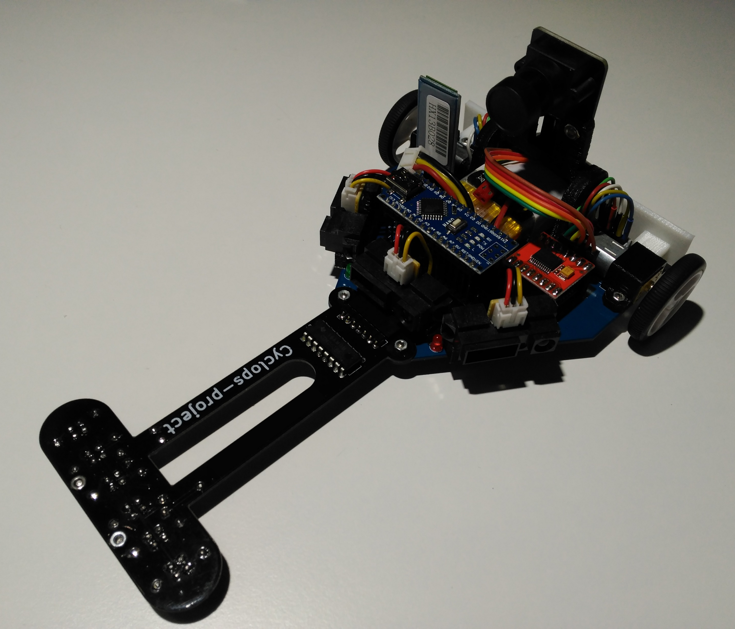
aún por escribir. Ideas locas para un futuro incierto
7ª etapa (2018-…):
Open RoboSports. Competiciones de velocistas y kits abiertos
Estandarización de normativas
Sistema de cronometraje automático
Turbinas: aumentar la adherencia
Chasis rígidos de PCB o fibra de carbono
Fuerza en motores. Pruebas con brushless y motores slot
Sistemas de visión: ver a distancia, acortar el morro
Necesidad de potencia de cálculo -> FPGA’s
Memorizar circuito: reconocimiento automático, reto complicado

Slide 16
REFERENCIAS
Referencias de GitHub
Rubén Espino: Resaj
Pumatrón V1
Speed Demon
Cyclops-Project
Basic circuit maker
Circuit maker
Temporizador
Control de tiempos
Open RoboSports
Facebook
@pumaprideteam
Twitter
Rubén Espino: @RugidoDePuma
Javier Baliñas: @supernudo
Javier Isabel: @JavierIH
Alejandra Guardo: @AlejandraSaku

Slide 17
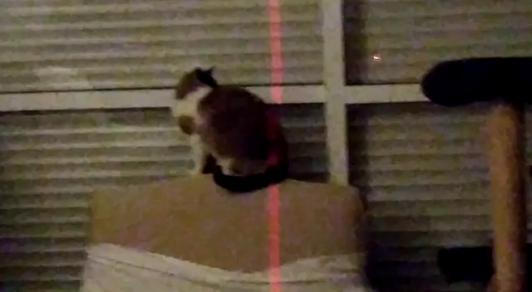
GRACIAS POR VUESTRA ATENCIÓN ☺

